Slide 1
Міністерство освіти і науки України
Департамент освіти і науки Черкаської обласної державної адміністрації
Державний навчальний заклад «Іркліївський професійний аграрний ліцей »
Методичні рекомендації
до проведення уроку
з предмету «Технології»
до розділу «Польська кухня»
Іркліїв 2015р.

Slide 2
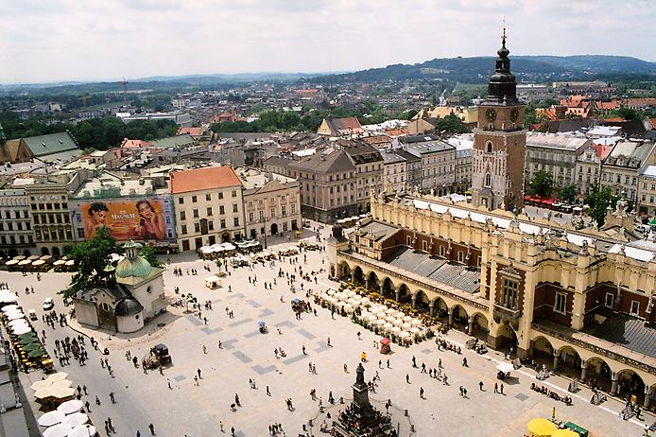
Методичні рекомендації
до проведенню уроків з предмету «Технології»
до розділу «Польська кухня»

Slide 3
Анотація
Дані методичні рекомендації мають цікавий матеріал і можуть використовуватися на урок теоретичного навчання з предмету «Технологія» як роздатковий, ілюстрований, стислий матеріал для ознайомлення і пізнання польської кухні. Також дані методичні рекомендації допоможуть викладачеві підготуватися до даної теми і провести ефективний і раціональний урок .
В даній роботі представлені деякі страви польської кухні, технологія їх приготування.
Рекомендовано для викладачів та учнів з професії «Кухар;кондитер».
Автор: Душейко Д.С. – майстер в.н.
Розглянуто і схвалено методичною комісією
ДНЗ «Іркліівський професійний аграрний ліцей» протокол №8 від 06.04.2015р.

Slide 4
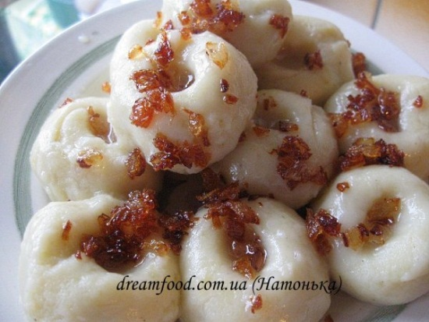
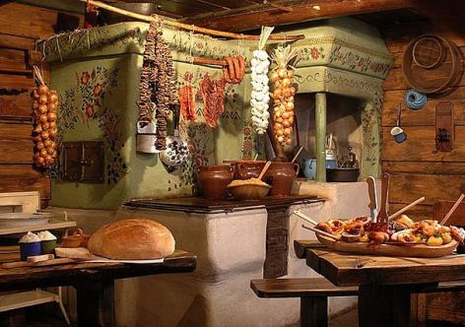
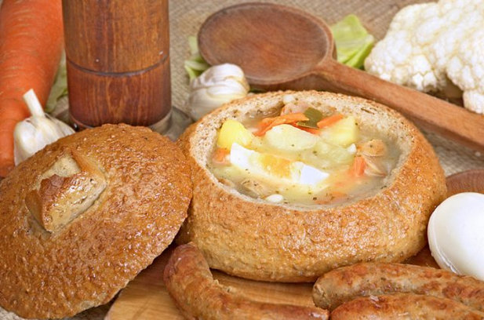
Зміст
Історія становлення польської кухні.
Регіональні особливості польської кухні.
Різноманітність польської кухні.
Технологія приготування окремих страв.
Бібліографія.

Slide 5
Історія становлення польської кухні
Бурхлива історія країни наклала свій відбиток і на польську кухню. Як жителі Північної Європи, поляки завжди віддавали перевагу рясній, ситній й порівняно солодкій кухні. У той же час приналежність до слов'янських народів висвітлилася в пристрасті до кисло-солодких або заправленими сметаною страв. Коли в 1333 році польським королем став нащадок династії П'ястів, Казимир III Великий, пішли й значні зміни в польській кухні. Справа в тому, що король закохався в красуню єврейку й завдяки її впливу після 1340 року в Польщу стали переселятися гнані євреї з усією Європи. Згодом польське населення перейняло цілий ряд єврейських страв, які згодом модифікувало на свій лад. Фарширована риба, з якої ще в сирому вигляді мистецьки витягають всі кістки, сьогодні належить до святкових страв, так само як і фарширована гусяча шийка. Під впливом єврейської кухні більшість страв готується не на свинячому, а на гусячому жирі. Через 180 років після переселення євреїв у Галичину король Сигізмунд I Старий в 1518 році одружився з Боною з міланского роду Сфорца, що внесла в кухню польської знаті елементи італійської кухні. Тісні зв'язки із Чехією й Австрією, у відомій мірі теж за посередництвом Італії, посилили південний вплив на польську кухню. Може бути, звідси виникає й пристрасть до солодких кондитерських виробів. Завдяки сусідству із Пруссією в Польщі поширилося оброблення картоплі. Поляки придумали й власну національну страву - картопляну запіканку. З наполеонівських часів у вищих шарах зміцнилися зв'язки із Францією, і в країні ввійшов у моду рафінований, елегантний стиль. У цілому ж польська кухня зберегла свій патріархально-селянський характер. Супи з буряка, капусти, помідорів, гарбуза й щавлю нерідко становлять єдину страву обіду або вечері. Ці супи неодмінно супроводжує селянський, головним чином житній хліб. При наявності м'яса воно теж кладеться в суп.

Slide 6
Регіональні особливості польської кухні
• Сілезька кухня відрізняється великою кількістю страв з картоплі. Типова для Сілезії страва - галушки з картопляного тіста з додаванням сирої тертої картоплі. Популярні також страви з білокачанної і червоної капусти (червону капусту зазвичай тушкують із додаванням копченої корейки). Серед солодких делікатесів на особливу увагу заслуговують сілезькі «маківки» (пол. makówki) - десерт з розтертого маку з додаванням меду, ізюму, горіхів і сухофруктів. Солодку масу, покладену на тонкі скибочки солодкого хліба або печива, заливають гарячим молоком, потім охолоджують і подають до столу. Багато страв сілезької кухні за складом нагадують кухню великопольську. Знавці та цінителі смачної їжі мають особливу слабкість до так званих «картач» (пол. kartacz) - різновиду пельменів зі складною начинкою з м'яса з грибами або капусти з грибами.
• У гірських районах Малої Польщі (Татри, Бескиди) популярністю користується тушкована в пиві свинина з додаванням спецій і овочів. З супів жителі району Бескид віддають перевагу «журу» на сироватці і «квасниці» - різновиду капусняка з великою кількістю свинячого м'яса, в тому числі - копченого. Атрибутом кухні польських горян, що живуть в районі Татр і Підгалля є овечі сири «бундза» (пол. bundz) і « осципка», а також печена баранина. У цих місцях також популярна квасниця, приготовлена на бульйоні з свинячої голови, яка подається з гарячею відварною картоплею, укладених в окремий глибокий посуд.
• Мазурська та померанська кухня знамениті своїми рибними супами (пол. zupa rybna).

Slide 7
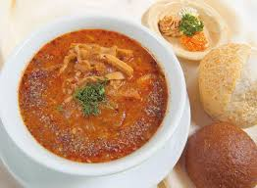
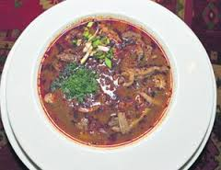
Різноманітність польської кухні
„Гість до хати – Господь у хату”. Там зустрічають своїх гостей поляки і обов’язково щедро пригощають. Важко справжньому гурману відірватись від того столу, від його найкращих, найсмачніших страв. У польській кухні ви відчуєте і витончену французьку елегантність, що прийшла з першим обраним монархом з династії Валуа, і загадковий шелест литовських лісів, і солодкий смак страв, приготованих при світлі давно згаслих шабашних свічок, і подих дикого степового вітру та стукіт копит татарських коней. Та традиційна кухня Польщі навіть, здавалось, стравам іноземного походження зуміла надати власного неповторного смаку. А скільки є автентичних польських страв!
Фляки
Коли мешканці Варшави хочуть пообідати, як «польські королі», вони йдуть у ресторан з написом: «Сьогодні у нас фляки». Фляки – це одна із польських особливостей. Є поляки, які їх надзвичайно обожнюють і ніжно називають «флячками», але є й чимало таких, що нізащо «цього» не скуштують. У світовому рейтингу найбільш… гм… огидних страв, ця польська зупка займає 11 місце згори. Але готується досить просто (єдине що потребує багато різноманітних приправ), а смакує… ну, власне, спробуйте, як смакує. Якщо вам до смаку рубець – частина коров’ячого шлунку, якщо ви полюбляєте субпродукти, то цей пікантний суп вам сподобається.

Slide 8
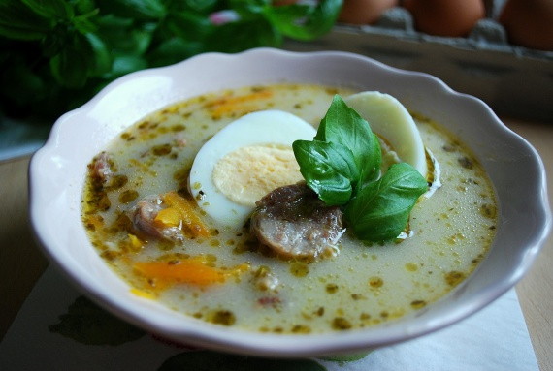
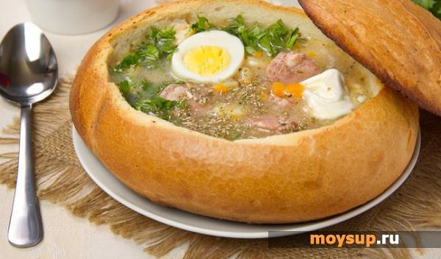
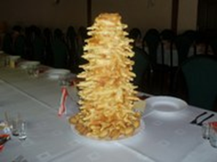
Журек
”Журек” готує кожна польська родина, та рецептів його приготування стільки ж, скільки і регіонів», — розповідає пан Влодзімеж Щурек. Цей виключно польський суп часто називають „супом вчорашнього дня”, добрим на похмілля. „Хто знає, що таке «вудка виборова», той знає, що таке «журек ставропольський», - посміхається Олена Бондаренко, прес-менеджер польського туристичного офісу. Основним компонентом до журку є закваска з житнього борошна, яка продається у будь-якій крамниці Польщі. Її додають до теплого наваристого м’ясного бульйону. А далі фантазія кожної господині безмежна, чи обмежується вмістом холодильника. За звичай, у тарілку додають половинки вареного яйця та білу напівкопчену ковбаску. Смак - неймовірний, неповторний і дещо неочікуваний, кисло-солодкий, з перчинкою. За сіренькою зовнішністю сховалась вся веселка смаків. Аромат домашнього хліба, який бабуся щойно вийняла з печі. А який поживний!
Питний мед
«Як припав до медовухи, то не відтягнеш і за вуха». У польській середньовічній кухні були два алкогольні напої – питний мед і пиво. Питний мед вважався дорогим і шляхетним напоєм, якість та міцність якого залежали від часу вистоювання та співвідношення води і меду. Приготування меду – тривала процедура. Бочку з медом треба було приготувати, дати кілька місяців побродити і… надовго про неї забути. Ще краще – закопати. Найпростіші – четверняки – повинні відлежатися 6-8 місяців, трійняк – від 1,5 року до 4 років, а півторак буде добрим після 10 років. Кажуть, у старовину траплялися ексклюзивні меди, яким було понад 40 років! Всупереч очікуванням, типовий питний мед не є густим та солодким лікером. Це рідкий напій, який легко ллється і легко п’ється. Смак нагадує солодкі вина, однак не є приторно солодкими і має легку природну гірчинку. Неповторний аромат, приємний, ніжний смак, а за якусь мить блаженна легкість огортає тебе...

Slide 9
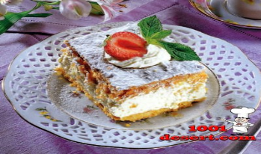
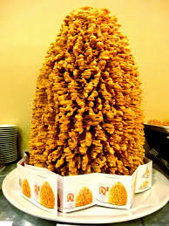
Кремувка папєжська
Досить рідко трапляється, що одна, випадково сказана фраза, може зробити неймовірно популярним звичайне тістечко. Якось, під час візиту Папи Римського Іоанна Павла ІІ у червні 1999 року до Польщі, він згадував своє дитинство і юність у рідному місті Вадовіце. У приватній бесіді він згадав, як після занять з друзями часто ходив у кондитерську на ринку „на кремувки”. І наступного дня до згаданої цукерні подалися натовпи відвідувачів. А «кремувка» з того часу отримала титул „папєжська”. Та історію дещо замовчує один нюанс – ці тістечка мають досить високий вміст алкоголю у кремі. То ж ходити „на кремувки” означало і відчути себе дорослим та скуштувати „забороненого плоду”.
Сенкач
Його здавна печуть на території північно-східної Польщі. А, оскільки він має досить незвичний вигляд, то навколо нього кружляє безліч легенд. Одні вважають, що цей десерт має своє коріння з древніх племен Балтів – Яцвингів, Жмудів, Литовців та Прусів. Ці народи приносили м’ясо, мед та печене на вогні тісто у жертву своїм богам. Інші вважають, що цю страву занесли на територію Польщі монголо-татари, які майже всі страви готували на багатті. І до нашого часу на території Сувальщизни збереглись села з переважно татарським населенням, у яких сенкач є головною обрядовою стравою. Більш пізніші легенди кажуть, що сенкач до Європи у 16 столітті привезла королева Бона. Її пригостили янтарно-золотавою випічкою під час подорожі лісами східної Європи. Сенкач так сподобався королеві, що вона наказала прикрасили ним весільний стіл свого сина, Короля Зіґмунда Августа ІІ. На весілля до Кракова з’їхались монархи зі всієї Європи, скуштували сенкача, і відтоді він прикрашає багато європейських монарших столів. Саме виробництво досить складне, тому справжні сенкачі готують на багатті до великих свят, на весіллях він замінює український коровай. Тісто рідке, солодке, з великим вмістом яєць та масла. Одна людина над багаттям повільно крутить намащений маслом валик, інша поливає на нього тісто, рівномірно і тоненькою цівкою. І так понад трьох годин. Після того він має півдня прохолонути, тільки після того його можна зняти з рожна. Успіх у приготуванні сенкачу залежить і від тіста, і від кручення, і від поливання. Та головне – це досвід, умілі руки, добре серце і щира душа.

Slide 10
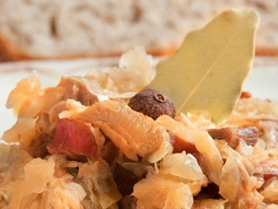
Бігос
Інгредієнти
0.5 кг свіжої капусти
0.5 кг квашеної капусти
0.4 кг м’яса (може бути змішане, напр. яловичина і свинина, може бути також дичина чи м’ясо домашньої птиці – чим більше видів м’яса, тим смачніший бігос)
0.15 кг ковбаси
0.15 кг копченого бекону
1 велика цибулина
Декілька сушених грибів
Декілька штук чорносливу
Ложка томатної пасти
Сіль, перець, духмяний перець, лавровий лист за смаком
Час приготування: 2 год Кількість: 4 порції
Спосіб приготування
Квашену капусту порізати, залити її невеликою кількістю гарячої води та підварити
Свіжу капусту пошаткувати, додати нарізану цибулю, гриби, залити гарячою водою, підварити та змішати з квашеною капустою
М'ясо нарізати на кубики, підсмажити і додати до капусти разом із жиром
Додати духмяний перець, лавровий лист і чорнослив
Ковбасу та бекон також нарізати на кубики, підсмажити та додати до решти
Додати томатну пасту
Варити на малому вогні, приправити за смаком сіллю та перцем
Спосіб подавання: Подавати теплим з додаванням випічки

Slide 11
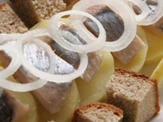
Оселедець в олії
Інгредієнти
0.5 кг соленого оселедця
3 цибулини
0.25 л олії
Молоко для замочування оселедця
Духмяний перець і лавровий лист за смаком
Час приготування: 60 хв Кількість: 5 порції
Спосіб приготування
Філе оселедця замочити на 1/2 години в молоці (буде менш солоним i делікатнішим)
Цибулю порізати на кубики або кільця
Оселедець віддушити та нарізати на кусочки шириною 2 см
По черзі вкладати у банку цибулю, кусочки оселедця та декілька зернят духмяного перцю і лавровий лист, заливаючи окремі шари олією
Банку на одинь день відставити у холодильник.
Спосіб подавання: Найкраще смакує зі свіжою випічкою.

Slide 12
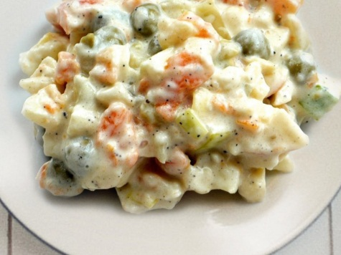
Овочевий салат
Інгредієнти
4 морквини 2 кореня петрушки 2 картоплини 0,5 селери 5 квашених огірків 3 цибулини 4 варені яйця 1 банка консервованого горошку або кукурудзи 1 ложка «муштарди» (гірчичний соус) 5 ложок майонезу Сіль і перець за смаком
Час приготування: 60 хв Кількість: 6 порції
Спосіб приготування
Зварити моркву, корені петрушки, селеру та картоплю, дати охолонути, почистити та нарізати на дрібні кубики
Посікти цибулю та ошпарити окропом
Зварити яйця, охолодити, нарізати на кубики
Всі інгредієнти перекласти в миску, додати відціджений горошок або кукурудзу
Все вимішати з майонезом, «муштардою», приправити за смаком сіллю та перцем
Спосіб подавання: Подавати з випічкою, можна їсти як гарнір до копченої ковбаси чи оселедця в олії.

Slide 13
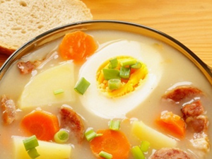
Журек
Інгредієнти
0,5 л закваски 0,2 кг білої ковбаси 1 морквина 1 корінь петрушки 4 картоплини 1 цибулина 4 зубчики часнику Сіль, перець, майоран за смаком
Час приготування: 60 хв Кількість: 4 порції
Спосіб приготування
На сковороді підсмажити нарізану цибулю з часником, доки не стануть прозорими
У 2 літрах води зварити ковбасу і додати нарізані на кубики овочі, а також смажені цибулю з часником
Коли овочі пом’якшають, додати закваску та варити на невеликому вогні
Додати за смаком сіль, перець і майоран
Спосіб подавання: Подавати гарячим з кусочками ковбаси i четвертинками вареного яйця.

Slide 14
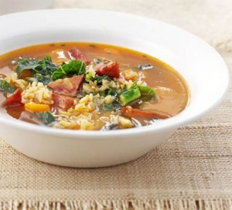
Фляки
Такий польський суп готується довго, але смак того варто. Головний інгредієнт яловичий рубець (м'язова частина шлунка) вимагає ретельного очищення.
Інгрідієнти:
яловичий неочищений рубець 1 кг або 700 гр. очищеного;
300 гр. яловичих кісток для бульйону;
морква 2-3 штуки;
2 цибулини;
5-6 см. Кореня селери;
1 ст. ложка вершкового масла;
2 ст. ложки борошна;
майоран;
сушений імбир;
мускатний горіх;
сіль, чорний і запашний перець;
тертий сир для прикраси.
Спосіб приготування:
Спочатку ставимо варитися яловичий бульйон. Кістки заливаємо 3 літрами холодної води, ставимо на вогонь.
Якщо використовуємо неочищений рубець, його слід промити в холодній воді кілька разів, потім очистити від ворсистої частини. Очищену м'язову частину шлунку опускаємо в окріп і варимо 5-7 хвилин.
Коли бульйон на яловичих кістках звариться, його можна процідити, видалити кістки. Відлити 1,5 літра бульйону в окремий посуд. У бульйон додамо рубець, готуємо на слабкому вогні 3-4 години. Потім відправляємо до рубця 1 морква і 1 цибулину. Разом варимо ще 30 хвилин. Готовий рубець режим довгою соломкою.
На розтопленому вершковому маслі обсмажити до м'якості овочі, що залишилися, нарізані соломкою, додати борошно, ретельно перемішати. Розбавимо залишеним яловичим бульйоном. Вийде густий соус, в нього перекладаємо рубець. Солимо, перчимо, додамо трохи мускатного горіха. Варимо ще 3-5 хвилин.

Slide 15
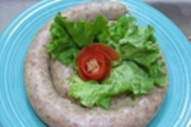
Польські ковбаски Біла ковбаса (пол. «biała kiełbasa») - традиційна страва польської кухні. У минулі часи без допомоги електричних приладів приготування домашньої ковбаси було справою довгим і важким. Тому, готували її не часто – на Різдво або Великдень
Інгредієнти:
свинячих кишок - 4 Штук (метра)
свинячих лопаток - 2 Кілограм
холодної води - 1 /2 Стакан
часнику - 2 Зубчик
солі - 4 Чайна ложка
чорного перцю - 1 Чайна ложка
майорану - 1 Чайна ложка
Кількість порцій: 6
Приготування:
Свинячі кишки 3 рази ретельно прополоскати. Часник розчавити в чеснокодавку. Свинячі лопатки очистити від кісток, порізати і перемолоти в м'ясорубці. З'єднати воду, часник, сіль, перець і майоран, сіль повинна розчинитися. Додати приправи в м'ясо і ретельно перемішати.
Польські ковбаски 2. Відокремте невеликий шматочок м'яса і підсмажте її на сковорідці, щоб спробувати на смак. Пам'ятайте, що ковбаски часто подають холодними, а в холодному м'ясі повинно бути багато спецій. Зауважте край кишки, змастіть ковбасний шприц жиром, надягніть на нього кишку.
Польські ковбаски 3. Заповніть лоток м'ясом і проштовхніть його за допомогою дерев'яного песта. Почніть наповнювати кишку м'ясом, стежачи за її товщиною. Зав’язитb другий край кишки
Польські ковбаски 4. Покладіть ковбаску у велику каструлю і заповніть водою. Доведіть до кипіння, а потім скрутіть газ до нижче середнього. Дати покипіти на дрібненько вогні протягом 45 хвилин - години. Кришкою не закривати. При бажанні варену ковбасу можна підрум'янити на сковорідці.

Slide 16
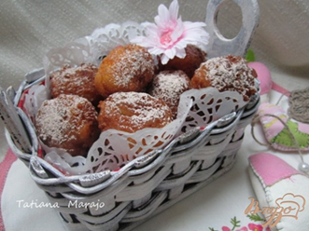
Польські пончики "Фаворкі"
Повітряні пончики з хрусткою скоринкою, лимонним смаком і посипанням з кориці з цукровою пудрою.
Рецепт прочитала на одному польському блозі. Дуже мені сподобалося опис, а точніше спогади з детсва цієї жінки, які пов'язані з цим смаком і ароматом .. як готувала колись її мама. Дуже зворушливо .. Прочитавши, що не можливо було приготувати. Вони виявилися дуже смачними, хрусткими і, звичайно ж, ароматними .
Інгредієнти:
Сир 15% - 250 гр.
Куряче яйце - 3 шт.
Цукор - 2-3 ст.л.
Лимонна цедра - 5 гр.
Борошно - 1,5 ст.
Пекарський порошок - 1 пакетик
Мелена кориця - 1 ст.л.
Цукрова пудра - 1 ст.л.
Час приготування: 20-30 хв Кількість порцій: 25 шт
Приготовление:
У сир додати цукор і цедру лимона, перемішати. По одному вибити три яйця, добре перемішуючи масу. По-трішки всипати борошно з пекарським порошком, перемішати. Тісто брати чайною ложкою, змоченою в холодній воді. Обсмажувати в розпеченому рослинному маслі до хорошого золотистого кольору. Викладати на паперовий рушник, щоб вбралися надлишки масла. Усередині пончики виходять майже бісквітними і не важкими. Окремо приготувати суміш з кориці і цукрової пудри.Присипать теплі пампушки.

Slide 17
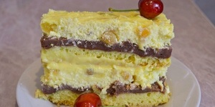
Сирник польський
Інгредієнти: Тісто: 2 з половиною склянки борошна 2 ч. л. розпушувача 125 г маргарину 3/4 скл. цукру 2 яйця 1 жовток 2 шоколадних або ванільних пудингу (доктор эткер) 750 мл молока 8 ст. л. цукру Сирна маса: 1 кг сиру подрібнити блендером або пропустити кілька разів через м'ясорубку 1 ванільний пудинг 2 гр. ваніліну 150 гр. масла 200 гр. цукру 4 жовтки 5 білків 200 гр. кураги 100 гр. родзинок Приготування: Борошно вимішати з порошком до випічки і розтерти з маргарином. Жовток і яйця збити з цукром, додати до борошні, замісити тісто, поставити на декілька годин у холодильник. Родзинки і курагу залити на 10 хвилин окропом, злити воду, курагу порізати кубиками. Беремо деко, у мене 26 на 38 см., змащуємо маргарином і розправляємо тісто, краще це робити руками злегка змоченими в холодній воді, тісто заводимо і на бортики. Далі готуємо наш пудинг, як написано на упаковці, тільки з потрібним нам кількістю молока і цукру і гарячий пудинг виливаємо на тісто, рівномірно розправляємо по всьому тесту, чекаємо, до повного охолодження пудингу. Тим часом беремо перетертий сир, додаємо пудинг сухий, ванілін перетертий з 1 ст. л. цукру, масло, жовтки збиті з 100 гр. цукру і гарненько вимішуємо міксером. Окремо до стійких піків білки збиваємо з 100 гр. цукру, вимішуємо з сиром додаємо родзинки, курагу, ще раз перемішуємо і викладаємо на тісто з пудингом, рівномірно розправляючи по всій поверхні. Запікаємо в нагрітій до 180 градусів духовці, 40-45 хвилин.

Slide 18
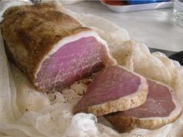
Полендвица - це м'ясний делікатес народів Польщі та Білорусії. Це копчене м'ясо, переважно філейна частина. Готують його з яловичини, свинини, іноді навіть з конини. Ми вам розповімо, як приготувати полендвицу в домашніх умовах. Інгредієнти: - філе свиняче - 1 кг; - сіль - 2 ст. ложки; - часник - 5 зубчиків; - цукор - 1 ст. ложка; - лавровий лист - 2 шт.; - кмин мелений - 15 ч. ложки; - чорний мелений перець. Приготування: Приготування полендвици починаємо з того, що філе промиваємо й обсушуємо, натираємо гарненько сіллю, кладемо в каструлю і ставимо зверху гніт. У такому вигляді відправляємо в холодильник дня на 3-4. Потім філе дістаємо, залишки вологи витирає серветкою. Часник пропускаємо через прес, лавровий лист ламаємо на дрібні шматочки, натираємо філе часником, лавровим листом і чорним перцем упереміш з кмином. Марлю звертаємо вдвічі і загортаємо в неї м'ясо рулетом (краю теж повинні бути прикриті марлею). Зверху отриманий шматочок перев'язуємо мотузкою і підвішуємо його сушитися в теплому і провітрюваному місці. Процес сушіння може зайняти до 1 тижня. Зверху полендвица повинна добре підсохнути, а всередині має залишитися ще м'якою. Якщо хочете, щоб готовий продукт був суші, сміливо можете витримувати його і довше. Готову полендвицу загортаємо в пергаментний папір і зберігаємо в холодильнику.

Slide 19
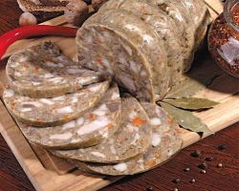
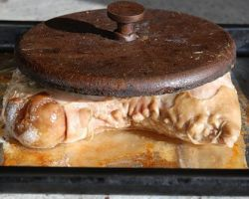
Сальтисон (назва та сама страва запозичене з італійської кухні) - традиційне м'ясний виріб для жителів Польщі, Білорусії, Молдови, України та Росії. По виду і рецептурою нагадує німецький сальтисон. Приготування сальтисона в домашніх умовах - традиційний (особливо для сільської місцевості) спосіб економного використання забійних тварин. Втім, в даний час промислові підприємства, що виробляють м'ясні і ковбасні вироби, також не уникають звернення до подібних рецептами - адже це дуже вигідно. Готують сальтисон з субпродуктів, свинячого сала і головизни. Можна разом зі свинячими використовувати деякі субпродукти і м'ясо інших тварин (наприклад, яловиче і/або теляче, бараняче). Як варіант, можна приготувати сальтисон печінковий. Слід зауважити, що сальтисон з свинини виходить значно більш ніжним. Інгредієнти: 1 сирий свинячий шлунок або товсті кишки (можна придбати на базарі навіть очищені); 25-3 кг будь-якого м'яса (свинина, яловичина, телятина, баранина або суміш); 500-700 г свинячого сала або курдючного жиру - кому як подобається, це справа смаку; 1 маленька головка часнику; 1 столова ложка солі; за бажанням - 1 чайна ложка без гірки насіння кмину; стільки ж насіння коріандру; мелений чорний перець; мелений лавровий лист і гвоздика - трохи. Приготування: Підготуємо оболонку і начинку. Сирої свинячий шлунок добре промиємо, пересиплем сіллю мінімум на 12 годин. Після чого сіль змиємо і ретельно почистимо з обох сторін ножем, непогано протягом хоча б 2-х годин вимочити шлунок у воді з оцтом, а потім промити. Якщо використовуємо кишки, все робимо так само. Все м'ясо наріжемо невеликими шматочками, як для начинки на домашню ковбасу, підсолимо, поперчити, додамо сухі мелені спеції (можна використовувати готові суміші, тільки без солі, глутамату натрію та інших некорисних добавок), часник подрібнити ножем і додамо до м'ясної маси. Все ретельно перемішати. Підготовлений свинячий шлунок (або кишку) промиємо окропом, потім холодною водою, вивернемо навиворіт, жировими прожилками всередину, щільно нафаршируємо підготовленою начинкою і зашиємо краю кухарський ниткою (якщо кишка, то завяжем вузли по краях). Можна використовувати просто товсті бавовняні нитки, шпагат. Обов'язково треба перед варінням проколоти сальтисон зубочисткою у кількох місцях з різних сторін. Заливаємо сальтисон холодною водою, розчиняємо 1-2 столових ложки солі, додаємо 5-8 листочків лаврового листа, 5-8 горошин перцю, 1-2 цибулини, які встромляємо 3-4 суцвіття гвоздики. Коли сальтисон довариться, злегка остудимо його в бульйоні, після чого укладемо під гніт, щоб видалити зайву рідину, спресувати і надати зручну форму. Коли сальтисон остаточно охолоне, поставимо його (з гнітом) на полицю холодильника годин приблизно на 12.

Slide 20
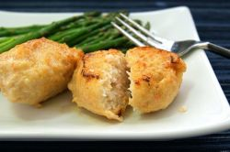
Кнелі - це популярне блюдо польської кухні, схоже на галушки: невеликі кульки, виготовлені з м'ясного, рибного або овочевого фаршу. Кнельная маса набагато ніжніше і пишніше, на відміну від котлетної. З неї дуже часто готують страви для дієтичного і дитячого харчування. Давайте розглянемо з вами, як готувати кнелі в домашніх умовах. Картопляні кнелі з бринзою Інгредієнти: картопля - 10 шт.; бринза - 150 г; вершкове масло - 30 г; сухарі панірувальні - 2 ст. ложки; пшеничне борошно - 2 ст.; курячі яйця - 1 шт.; сіль - щіпка. Приготування: Для приготування кнелей беремо картоплю, моєму, кладемо в каструльку з водою і відварюємо в мундирі до готовності. Далі охолодити його, очищаємо і розминаємо в пюре або подрібнюємо за допомогою блендера. Додаємо яйце, солимо за смаком і всипаємо борошно пшеничне. Гарненько вимішуємо однорідне тісто. Бринзу подрібнюємо і відставляємо в сторону. Від картопляної маси відщипуємо невеликі шматочки і формуємо коржі. У центр кладемо трохи подрібненого сиру і скачуємо в кулю. Відварюємо кнелі в підсоленій воді протягом 5 хвилин до того моменту, поки вони не спливуть на поверхню. Панірувальні сухарі злегка підсмажуємо на маслі і поливаємо ними готові кнелі. Подаємо як самостійне блюдо зі свіжими овочами та зеленню.

Slide 21
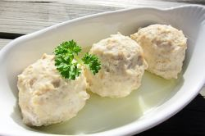
Кнелі з індички
Інгредієнти: - філе індички - 500 г;
- вершки - 100 мл; - сіль, перець - за смаком. Приготування : Філе індички добре промиваємо, очищаємо від пленочки і пропускаємо через м'ясорубку кілька разів. Потім додаємо пару ложок густих вершків і перетираємо фарш через сито. Тепер солимо за смаком і добре збиваємо вінчиком. Кладемо вершки і ложкою опускаємо кнелі в окріп. Варимо кілька хвилин, поки вони не спливуть на поверхню. Ви можете подавати кнелі як гарнір до будь-яких страв, а можете зварити з ними смачний суп!

Slide 22
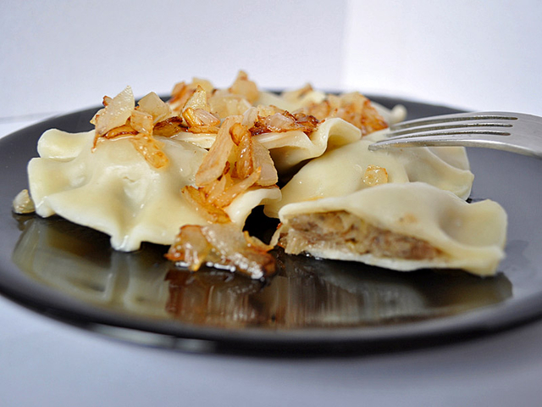
Перогі Нехай вас не вводить в оману назва цієї страви. З нашими традиційними пирогами польський кулінарний шедевр має мало спільного. До того ж вимовляється "перогі" (pierogi) з наголосом на другий склад. Перогі в Польщі - це борошняні вироби, схожі на вареники. На відміну від традиційних для нас вареників, польські перогі підсмажують на сковорідці й подають, посипавши зеленню. Радимо спробувати перогі, начинені картоплею та смаженою цибулею.
ІНГРЕДІЄНТИ
-лавровий лист
-перець горошком
-вершкове масло і сметана для подачі
Для начинки:
-сіль
-8-10 середніх картоплин
-1 велика цибулина
-2 яйця
-150-200 г твердого сиру
-вершкове масло
Для тесту:
-2,5 склянки борошна
-1 яйце
-1 стакан води
-1 ст. л. рослинного масла
-сіль
СПОСІБ ПРИГОТУВАННЯ
Приготувати тісто: в просіяне і підсилення борошно акуратно вводимо злегка збите з водою і рослинним маслом яйце і замішуємо тісто.
Для начинки чистимо і відварюємо картоплю, робимо з нього пюре. Поки вариться картопля, дрібно нарізаємо і пасеруємо цибулю. Сир нарізаємо невеликими шматочками. У подостить пюре додаємо злегка збиті яйця, пасеровану цибулю і нарізаний сир.
Тісто тонко розгортаємо і вирізаємо гуртки діаметром приблизно 10 см. Викладаємо в середину кожного кружечка начинку, змащуємо краю водою і скріплюємо їх. Приминає краю виделкою.
Відварюємо піерогі у великій каструлі, додавши у воду перчик і лавровий лист.
Подаємо з вершковим маслом і сметаною.

Slide 23
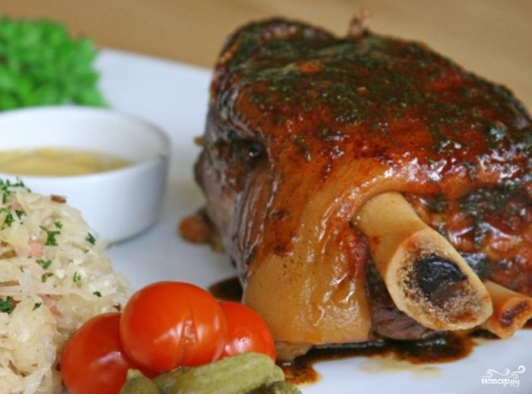
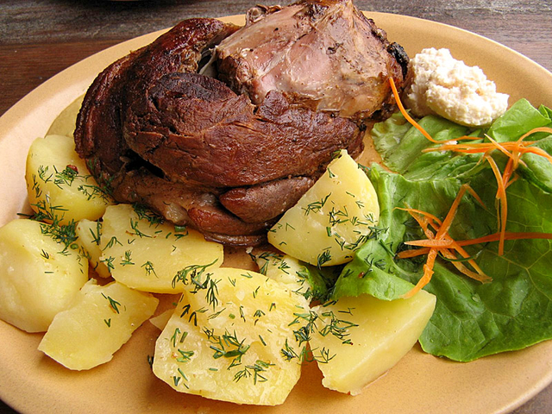
Голонка Дивлячись на цю страву навіть затяті вегетаріанці відчувають бажання скуштувати м'яса. У Польщі свинна голяшка - справжня секретна зброя. Називають її тут голонка або рулька. Особливо пікантна на смак голонка в пиві. Її спочатку варять, а потім ставлять у духовку і запікають, постійно обливаючи пивом. У результаті виходить ароматна хрустка скоринка, під якою захована ніжна м'якоть з пивним присмаком.
Приготування:
Цей класичний рецепт голонка по-польськи не дарма користується успіхом вже багато і багато років. Часто таке блюдо подають у традиційних пивних, або ж дорогих ресторанах, хоча насправді голонка по-польськи в домашніх умовах готується досить просто, спробуйте!
1. Свинячу рульку, якщо потрібно, размораживаем, обмиваємо в проточній воді, і обсушуємо рушником.
2. У глибокій каструлі ставимо відварюватися підсолену воду, куди додаємо рульку, очищену морквину і цибулю, а також лавровий лист. Варимо, поки м'ясо не стане м'яким.
3. Поки м'ясо вариться, приготуємо маринад. У мисці змішуємо гірчицю і мед, і розбавляємо пивом. Сіль, спеції і перець додаємо за смаком.
4. Коли рульки відварити, - викладаємо їх на деко, застелене пекарської папером, і заливаємо маринадом.
5. Можна залишити їх просочитися маринадом (чим довше, тим краще), а можна відразу ж відправити в розпечену духовку, періодично перевертаючи, і змащуючи зверху маринадом.

Slide 24
Бібліографія
Бергер С., Кульзова-Гавличкова Е. и др., 1966 р.в.
Інтернет ресурси: - http://www.gotovim.ru/national/polish/;
http://cookorama.net/uk/blog/polska-kuhnya/;
http://www.russianfood.com/recipes/bytype/?fid=148;
http://www.mmenu.com/recepty/nacionalnaya-kuhnya/polskaya-kukhnya/;
http://www.tarelochka.com/recept/t59.html;
http://webspoon.ru/cuisine/polskaja-kuhnja.

